Slide 1


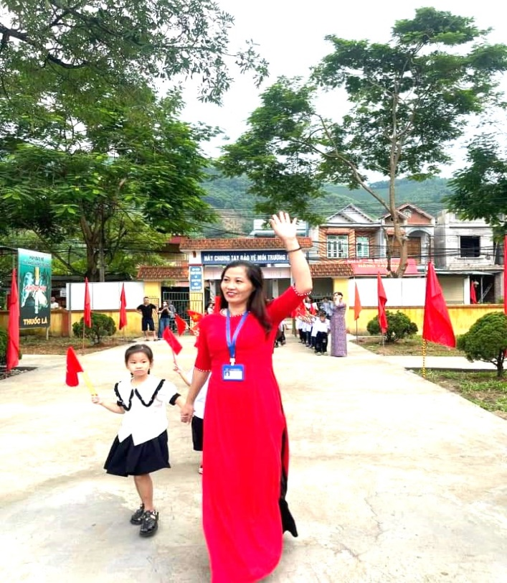
CHÀO CÁC EM ĐẾN VỚI TIẾT HỌC
TIẾNG VIỆT LỚP 1
(GV: Đỗ Thị Hoa

Slide 2

Tiết 1

Slide 3

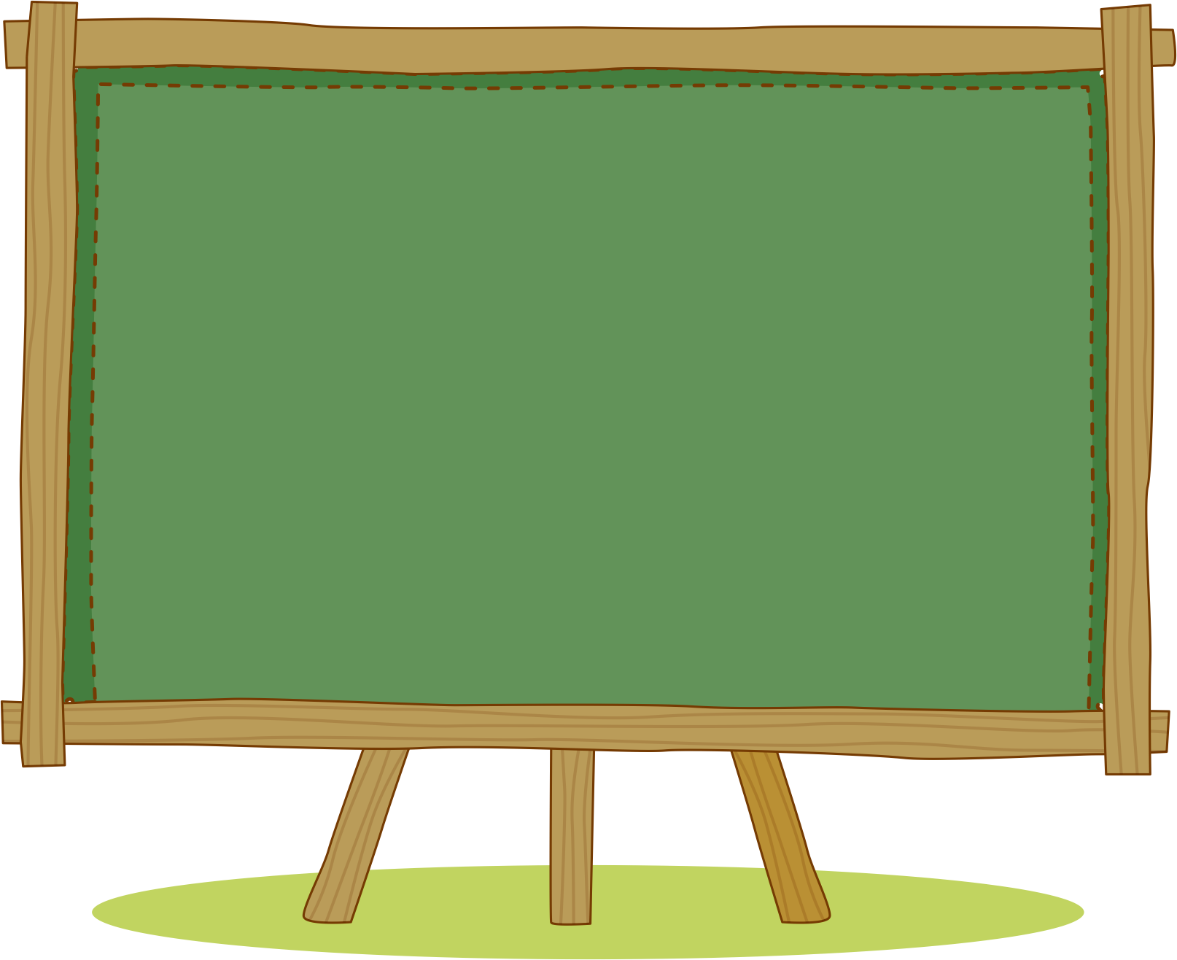
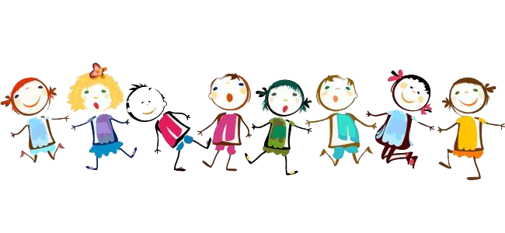
KHỞI ĐỘNG

Slide 4
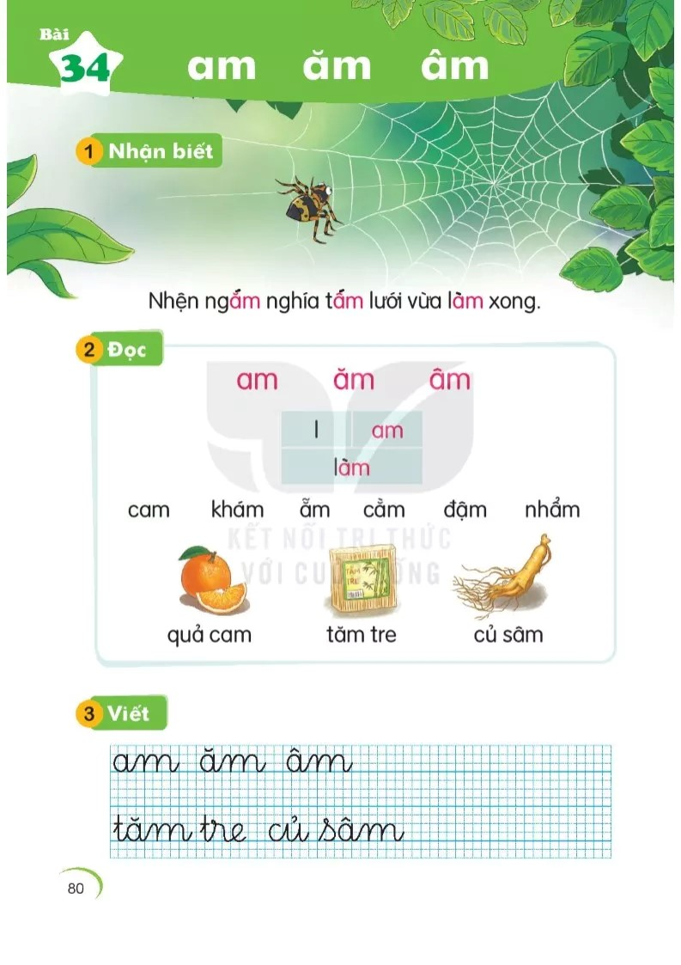
Thứ năm ngày 31 tháng 10 năm 2024
Tiếng Việt
Bài 34:
2
Nhận biết

Slide 5
Thứ năm ngày 31 tháng 10 năm 2024
Tiếng Việt
Bài 34:
3. Đọc

Slide 6
Thứ năm ngày 31 tháng 10 năm 2024
Tiếng Việt
Bài 34:
3. Đọc

Slide 7
Thứ năm ngày 31 tháng 10 năm 2024
Tiếng Việt
Bài 34:
4. Viết bảng

Slide 8
Thứ năm ngày 31 tháng 10 năm 2024
Tiếng Việt
Bài 34:
*Đọc toàn bài tiết 1

Slide 9
Tiết 2

Slide 10
Thứ năm ngày 31 tháng 10 năm 2024
Tiếng Việt
Bài 34:
5. Viết vở

Slide 11
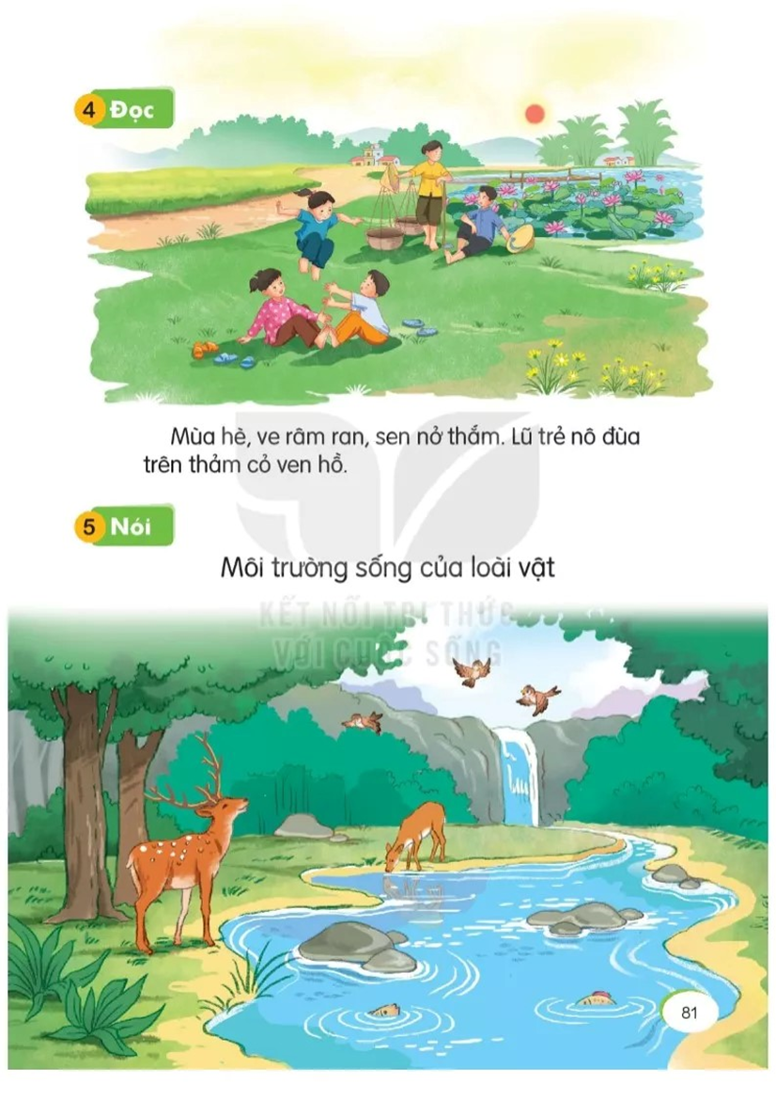
Thứ năm ngày 31 tháng 10 năm 2024
Tiếng Việt
Bài 34:
6. Đọc
(2)
(1)

Slide 12
Thứ năm ngày 31 tháng 10 năm 2024
Tiếng Việt
Bài 34:
7. Nói theo tranh

Slide 13
Thứ năm ngày 31 tháng 10 năm 2024
Tiếng Việt
Bài 34:
*Đọc toàn bài SGK

Slide 14
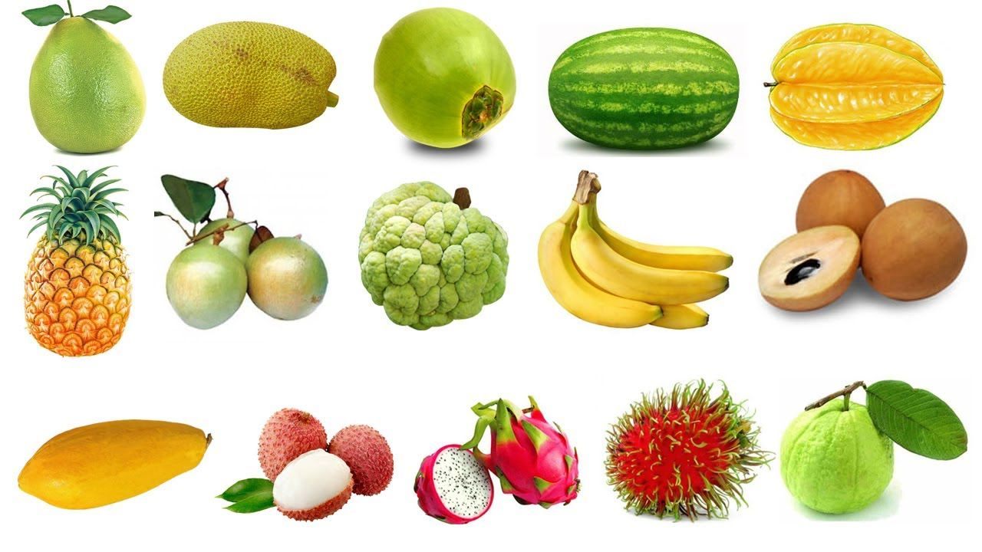
Thứ năm ngày 31 tháng 10 năm 2024
Tiếng Việt
Bài 34:
8.Vận dụng
Nối chữ với hình
quả dừa
củ sâm
quả dưa
tăm tre
quả cam
quả na

Slide 15









Dặn dò
Về nhà đọc lại bài
Chuẩn bị bài 35: Ôn tập và kể chuyện (Trang 82, 83)

